Slide 1
Code Obfuscator
Robin Franzi & Amine Derbel

Slide 2
Code Obfuscator
Contexte du projet:
Sécurité informatique
Rendre difficile le reverse-engineering
Protéger les codes sources
Contexte du projet – Définition - Objectifs - Etapes

Slide 3
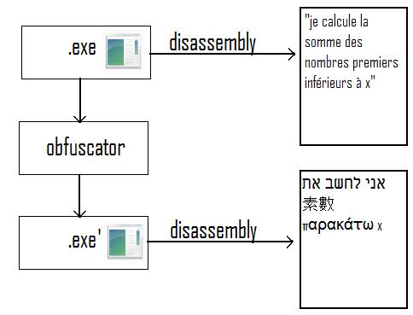
Code Obfuscator
Obfuscation:
Rendre inintelligible sans changer la sémantique
Contexte du projet – Définition - Objectifs - Etapes

Slide 4
Code Obfuscator
Objectifs :
Etudier l’obfuscation
Créer un obfuscateur de code
Contexte du projet – Définition - Objectifs - Etapes

Slide 5
Code Obfuscator
Etapes du projet:
Comprendre le langage assembleur des processeurs ARM
Comprendre la structure des exécutables
Effectuer le reverse-engineering
Maitriser quelques techniques d’obfuscation
Ecrire un programme qui permet d’obfusquer l’exécutable d’un programme simple
Ecrire un programme qui permet d’obfusquer le code assembleur d’un programme simple
Comparaison des deux méthodes
Contexte du projet – Définition - Objectifs - Etapes

Slide 6
QUESTIONS ?

